Slide 1




Le Long Covid exploré
en médecine de famille
2021-2026
Présentation au Sénat de Belgique , 11 mai 2026
Marc Jamoulle, MD, PhD
Médecin de famille,
Management Information System HEC ULG
& Centre académique de Médecine Générale (CAMG-UCL)
Calendar. ~1500 (Detail)
Leuven, M-Museum

Slide 2
Conflits d'intérêt
Généraliste en activité depuis 1974, je vis de la maladie de mes patients, ce qui en soi est un conflit d'intérêt
En 2022 j’ai reçu un petit viatique de la Fondation Roi Baudouin, non renouvelé.
Depuis 2025 je suis consultant de la société de biotechnologie GENCLIS, Nancy, France

Slide 3
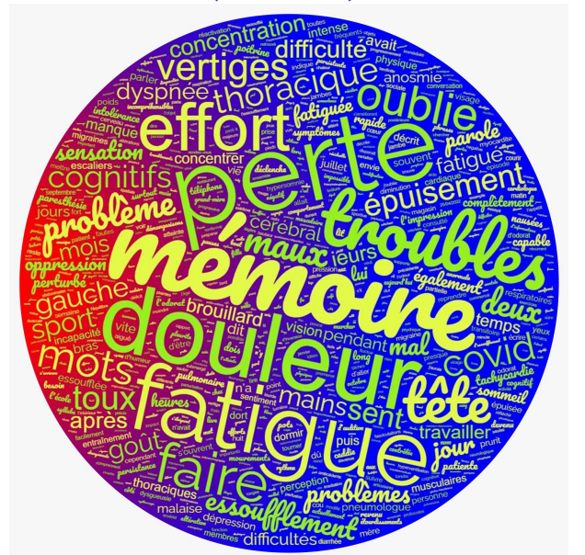
Revenons au point de départ ; le patient
La démarche clinique
Ecouter
2021
Cette vue terminologique, éditée dans un nuage de mots (wordclouds.com), donne une représentation conceptuelle du tableau clinique du Long Covid
La taille des mots donne une idée de leur récurrence. On voit tout de suite que la perte et la douleur sont les plaintes les plus importantes, la perte de mémoire mais aussi la perte du mot et ensuite les innombrables symptômes caractéristiques du Long Covid
Sac de mots des patients. Nuage de mots extraits des verbatims des 34 premiers patients rencontrés en médecine générale en 2021.
M. Jamoulle, consultations

Slide 4
La démarche clinique
Entendre
Tous les patients atteints de Long covid partagent une caractéristique commune, la perte. Pas toujours toutes les pertes en même temps mais la perte. Perte de compétence, perte d'énergie, perte de mémoire, perte du mot, perte de l'équilibre, perte du goût, de l'odorat, perte de la régulation automatique des systèmes de contrôle du corps, perte du sommeil, souvent perte de travail. Perte de la relation sociale, de libido, de couple, de relation avec les enfants, perte de leur moi profond et perte de confiance dans la médecine.

Slide 5
La planche de bain me permettrait de prendre ma douche assise. Et donc de moins me fatiguer. Pour l’instant, les jours où je vais travailler en matinée, je ne me lave pas le matin car sinon je suis trop fatiguée pour aller travailler. Je ne me lave pas les jours où je travaille. Les autres jours, je prends un bain comme ça je peux me laver tout en restant couchée ou assise.
Extrait d’un mail reçu d’une patiente de 37 ans, enseignante, ex sportive, 18ème mois de Long covid, qui veut faire une demande d’aide à l’administration pour les handicapés 16/02/2023

Slide 6
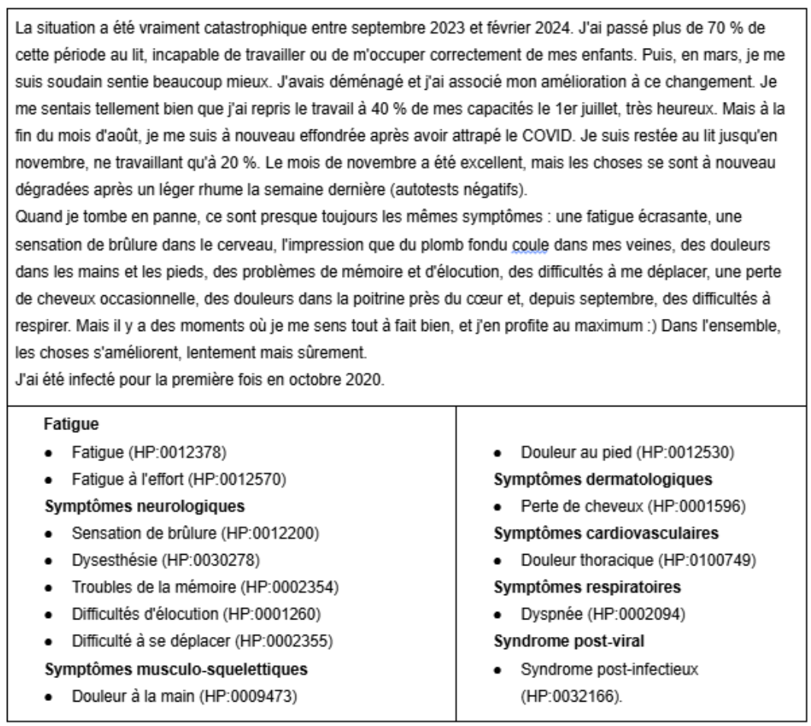
La démarche clinique
Analyser 2023
Il s’agit d’une nouvelle maladie.
Le patient est l’expert
Courriel reçu en décembre 2024 d'une patiente entrant dans sa quatrième année de Covid long. Ingénieure et mère de famille, elle était auparavant en excellente santé. Elle présente une infection aiguë au Covid-19 en octobre 2020, compliquée d'une pneumonie interstitielle et d'une péricardite, suivie de trois autres épisodes aigus.
Analyse textuelle par IA

Slide 7
Les consultations les plus dures sont avec les enfants et leur famille
“Je veux aller à l’école, mais mon corps ne me le permet pas. Je me réveille déjà fatigué. Quand j’essaie de courir un peu, j’ai mal partout et je dois aller dormir.”
(garçon, 12 ans)
« Avant, je dansais trois fois par semaine. Maintenant, le simple fait de me lever et de me laver les cheveux me prend toute la matinée. »
(fille, 13 ans)
« Il a changé. Il ne joue plus avec ses amis, il reste dans sa chambre, il ne veut plus sortir. Il me dit qu’il a mal au ventre, mal à la tête, et qu’il entend des bruits étranges dans sa tête. » (mère d’un garçon de 10 ans)
Jamoulle, M., & Soylu, S. (2025). Phenotyping Long COVID in Children in Primary Care: A Case-Based Study Using the Human Phenotype Ontology. https://orbi.uliege.be/handle/2268/334447

Slide 8
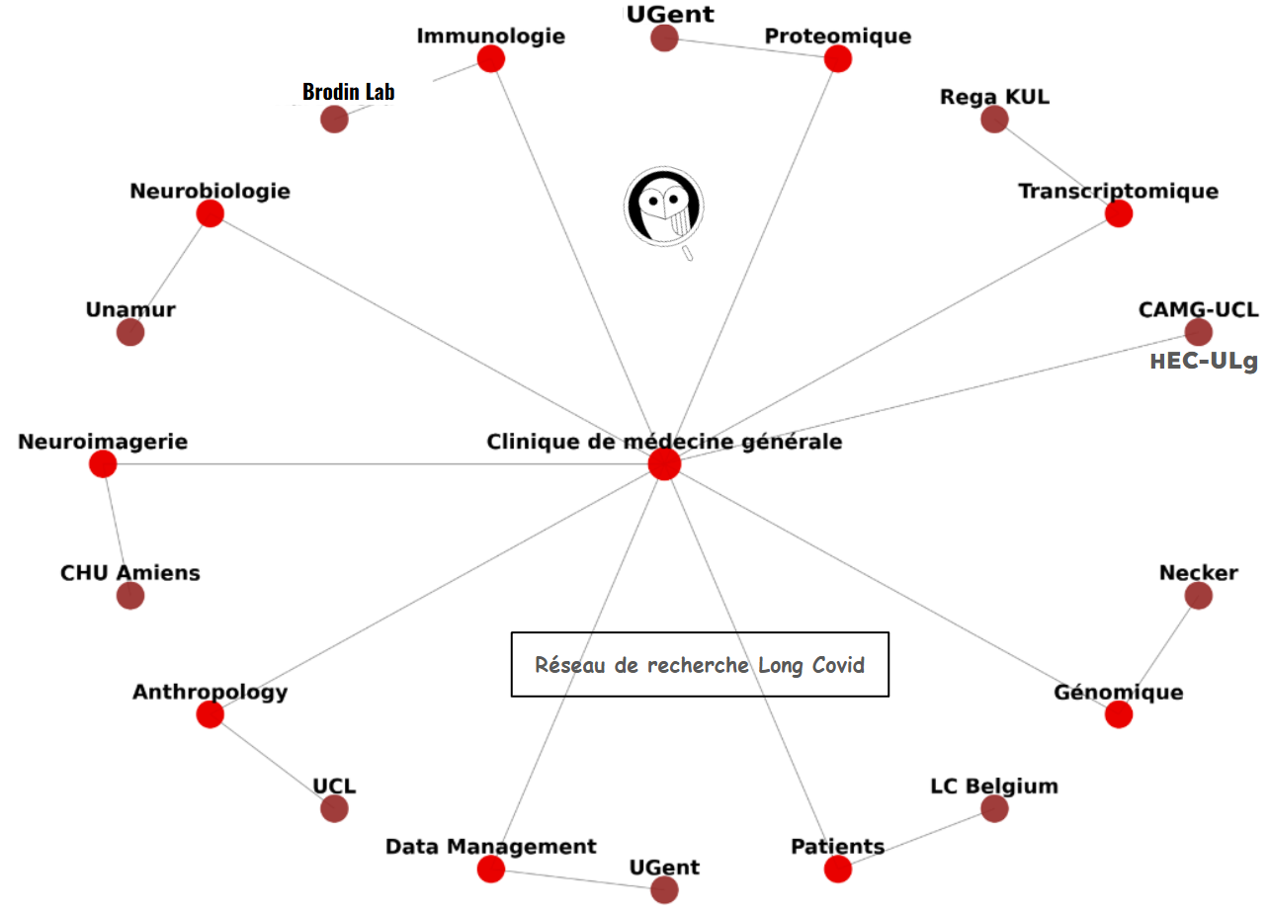
Création d’un Réseau de recherche sur le Covid long ; initiative bénévole, sans financement, reliant scientifiques, médecins généralistes, patients et étudiants.
Approche multiomique
Plus de 300 échantillons biologiques (sang, biopsies, liquide céphalorachidien) ont été envoyés à la biobanque du Rega Institute (KUL) dans le cadre de collaborations avec de nombreux laboratoires. Prof. Van Weyenbergh et coll.
Imagerie
Plus de 120 SPECT-CT présentant des anomalies compatibles avec une hypoperfusion cérébrale.
Environ 20 examens combinant spectroscopie par résonance magnétique (Magnetic Resonance Spectroscopy) en collaboration avec le Professeur Jean‑Marc Constans.
Anthropologie et recherche qualitative
Analyse qualitative longitudinale des trajectoires de patients. Suivi clinique et narratif de patients sur une période de cinq ans. Philippe Donneels et Prof Olivier Servais (UCL)
Jamoulle, M. (Ed.) and the Long COVID Research Network. (2025). Long COVID, invisible illness. Charleroi, Belgium. 147 pp. ORBi — University of Liège. https://orbi.uliege.be/handle/2268/335655

Slide 9
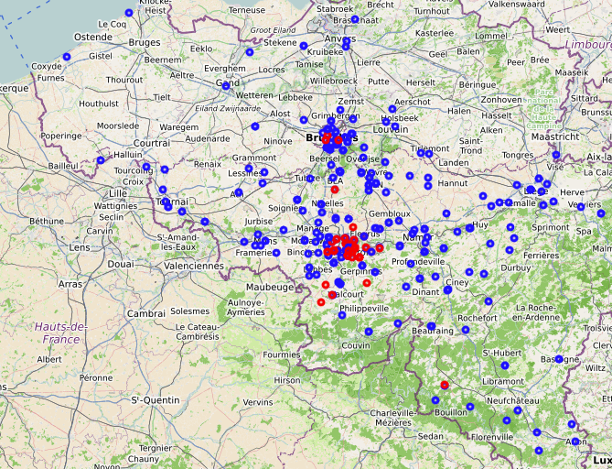
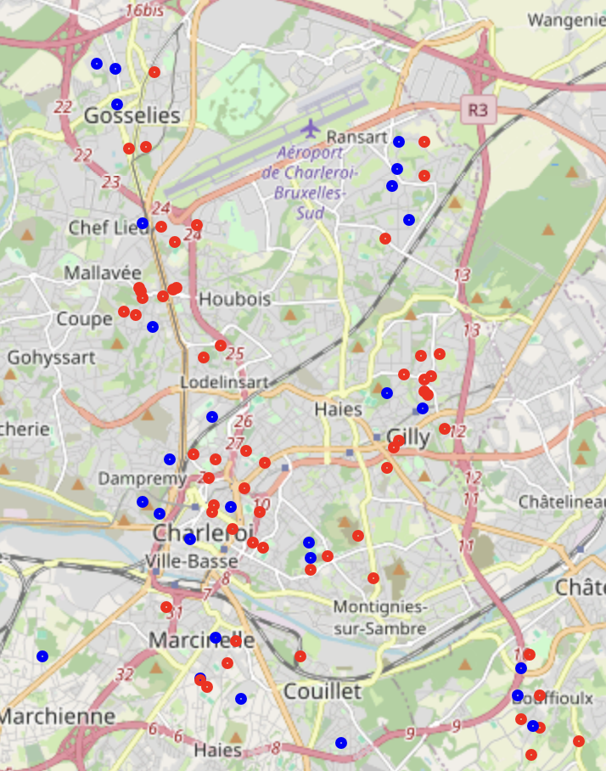
Patients cherchent médecin
au 1 Mai 2026
Belgique et Charleroi
Patients LC
En rouge : mes patients.
En bleu : les patients adressés par mes confrères et consœurs et venus consulter à Charleroi (2021–2025).
Distribution des codes postaux de 441 patients consultant pour suspicion de Covid long. En rouge : 82 patients issus de la patientèle historique du cabinet. En bleu : 336 patients adressés par d’autres médecins de première ligne. Situation au 1er mai 2026 (avec l’aimable collaboration de Tarik Jamoulle, data engineer).

Slide 10
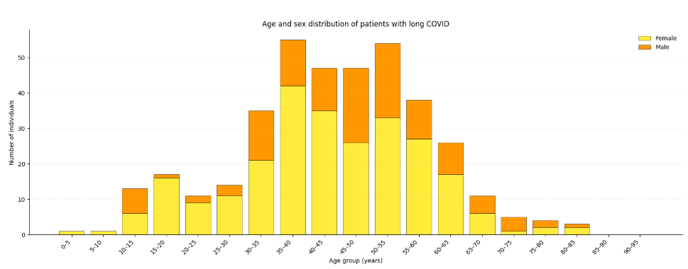
Dec 21, 2025
données sur 382 patients
Incapable d’apprendre
Incapable de travailler
Histogramme montrant la répartition des patients par classes d’âge de 5 ans (jaune : femmes ; orange : hommes). L’âge a été calculé au 20 décembre 2025 sur base de la date de naissance. La population étudiée comprenait 382 patients, dont 256 femmes (67,0 %) et 126 hommes (33,0 %), âgés de 7 à 85 ans. Données arrêtées au 20 décembre 2025 (M. Jamoulle, Charleroi, Belgique, 2021–2025).

Slide 11
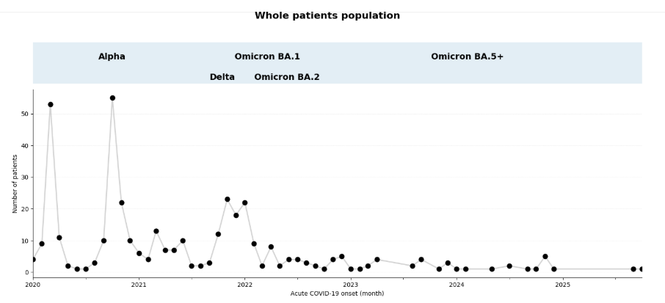
La cohorte de patients Long Covid au mois de décembre 2025 : analyse à la date du premier épisode aigu de COVID.
Distribution temporelle des premiers épisodes aigus de COVID-19 dans la cohorte. Répartition mensuelle des patients selon la date de l’infection aiguë par le SARS-CoV-2, de janvier 2020 à décembre 2025. Les points noirs représentent les effectifs mensuels observés. La frise supérieure indique les périodes de dominance des principaux variants en Belgique (données Sciensano). Cohorte de 382 patients (256 femmes, 126 hommes ; 7–85 ans). (M. Jamoulle, Charleroi, Belgique, 2021–2025)

Slide 12
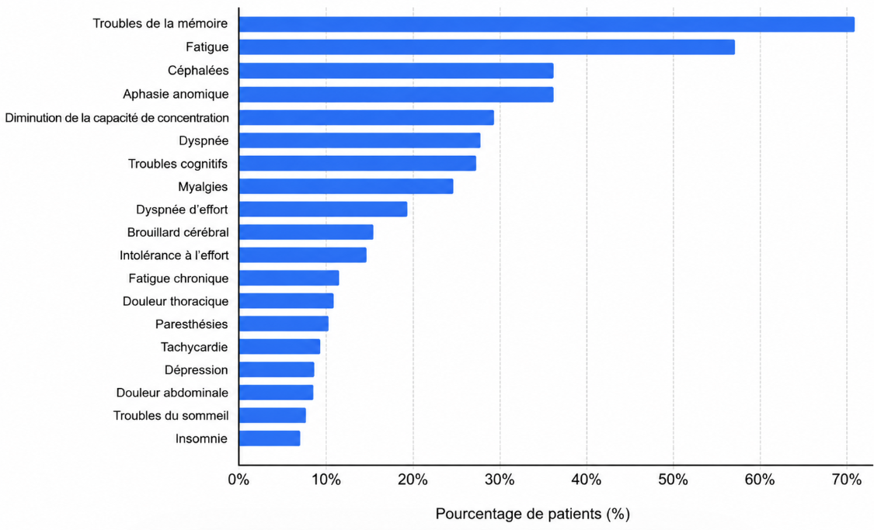
Distribution des phenotypes chez 215 patients (preliminary study)
Top 20 des symptômes parmi 388 symptômes différents observés chez 215 patients atteints de Covid long, identifiés à l’aide de la Human Phenotype Ontology (HPO) sur base de l’analyse des verbatim des patients ou des notes de consultation.
Codage automatisé réalisé par un LLM (ChatGPT-4o).
textual analysis by LLM and Human Phenotype Ontology (HPO)
(ongoing work)

Slide 13
Covid long et travail : vulnérabilité cognitive
Réponses à questionnaire de 254 patients inclus entre le 18 juin 2024 et le 30 avril 2026
Catégorie Pourcentage
Professions à forte composante abstraite (ingénieur, développeur, avocat) 15 %
Professions de santé (médecin, infirmier·ère, kinésithérapeute) 20–22 %
Professions relationnelles (enseignant, éducateur) 25–28 %
Professions administratives (RH, comptabilité) 15 %
Professions techniques (ouvrier, technicien) 10–12 %
Professions de service (vente, horeca) 10–12 %
La fatigue cognitive limite les performances
Femmes : 68 %
Hommes : 32 %
Non-binaires : < 1 %

Slide 14
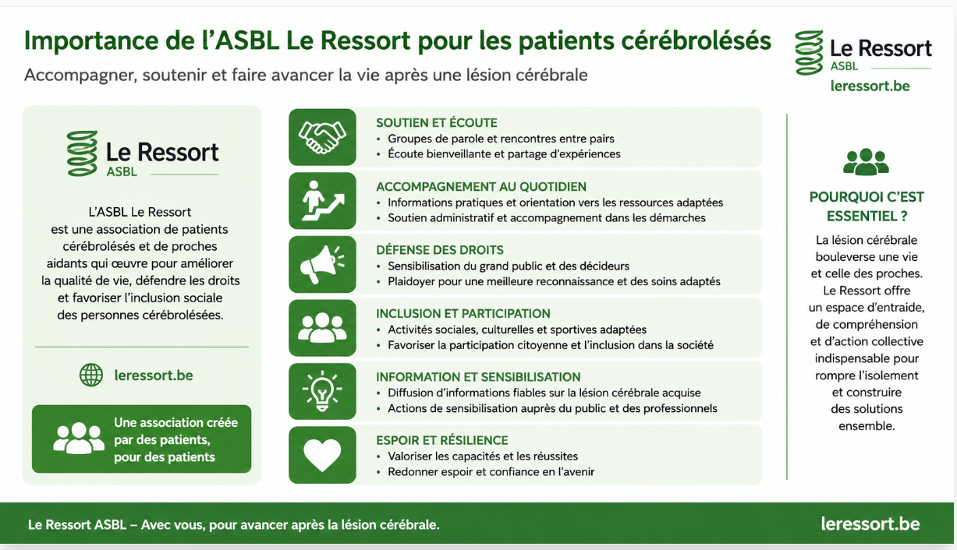

Slide 15
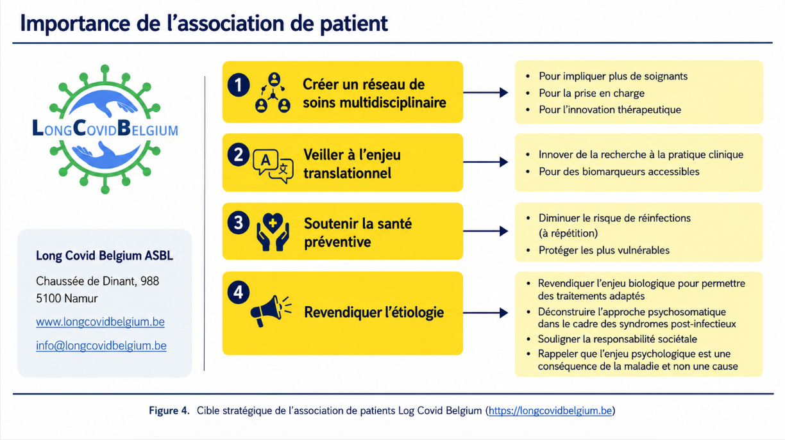

Slide 16
Le Covid long est une maladie virale chronique, sévèrement invalidante, fluctuante, neurotrope et multisystémique
En termes de santé publique, son impact est comparable à celui de la sclérose en plaques.
Notre hypothèse de recherche

Slide 17
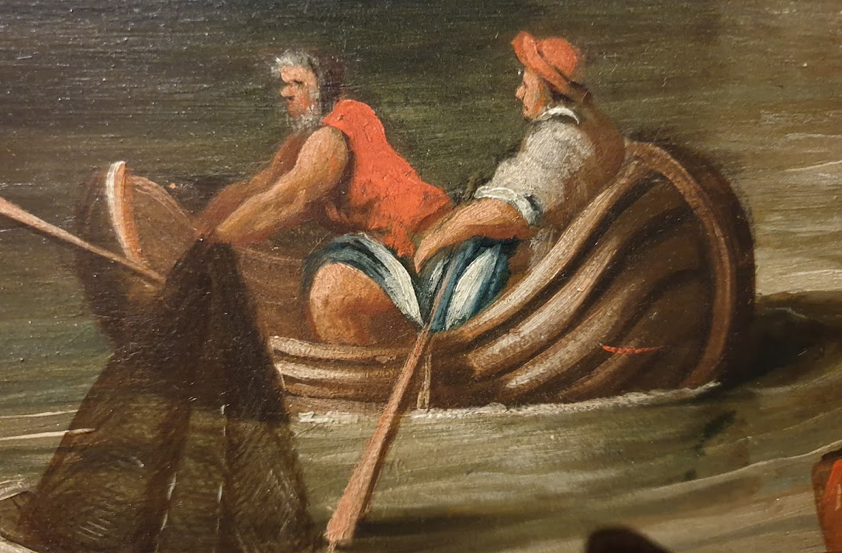
Crise et Opportunités
Prendre soin
le Long Covid est une maladie grave
les victimes doivent être secourues par des médecins compétents
particulièrement les enfants
une aide sociale et économique est nécessaire
Être scientifique
former les médecins
instruire les experts légaux de la gravité
informer les patients
stimuler la recherche multiomique, neurobiologie, imagerie de pointe, biostatistique et informatique
Être politique
Gouverner c’est prévoir
Budgétiser
Officialiser (exemple de la SEP)
Jérôme Bosh, Triptyque de la tentation de saint Antoine (vers 1520-1530) MBA Bruxelles (détail)
m.jamoulle 2026

Slide 18
Bibliographie de la cohorte Long COVID de Charleroi
Dr Marc Jamoulle & collaborateurs
Jamoulle M, Mugisha GK, Zayane A. Follow-up of a cohort of patients with post-acute COVID-19 syndrome in a Belgian family practice. Viruses. 2022;14(9). https://doi.org/10.3390/v14092000
Jamoulle M. Re: Addressing Post-COVID Symptoms: A Guide for Primary Care. Journal of the American Board of Family Medicine. 2022;35(4). https://doi.org/10.3122/jabfm.2022.04.220006
Jamoulle M. Exploring Long Covid: An Unexpected Research Journey in Family Medicine Leading to Translational Research. Medical Research Archives. 2023;11(11). https://esmed.org/MRA/mra/article/view/4673
Menezes SM, Jamoulle M, Carletto MP, et al. Blood transcriptomic analyses reveal persistent SARS-CoV-2 RNA and candidate biomarkers in post-COVID-19 condition. The Lancet Microbe. 2024;5(8). https://doi.org/10.1016/S2666-5247(24)00055-7
Rodriguez L, Tan Z, Lakshmikanth T, et al. Restrained memory CD8+ T cell responses favors viral persistence and elevated IgG responses in patients with severe Long COVID. medRxiv. 2024. https://doi.org/10.1101/2024.02.11.24302636
Jamoulle M, Mignolet M, Meyts I, Ladang A, Nicaise C, Van Weyenbergh JV. Anticoagulant vs. antiviral therapy, recovery and neurodamage in Long COVID: A real-world prospective cohort study. medRxiv. 2025. https://doi.org/10.1101/2025.02.14.25322178
Mignolet M, Deroux C, Florkin T, et al. Pathogenic IgG from long COVID patients with neurological sequelae triggers sensitive but not cognitive impairments upon transfer into mice. Acta Neuropathologica. 2026;151(1):50. https://pubmed.ncbi.nlm.nih.gov/42053865/
Jamoulle M, Louazon E, Antonacci T, Van Weyenbergh J. Speed up relief for long COVID through grassroots clinical trials. Nature. 2024;626(8001). https://doi.org/10.1038/d41586-024-00560-4
Spanoghe M, Molmans TH, Antonacci T, et al. Commentary: Internal medicine at the crossroads of long COVID diagnosis and management. Frontiers in Medicine. 2026;13:1798119. https://pubmed.ncbi.nlm.nih.gov/42063762/
Jamoulle M, Vander Stichele R, Ittoo A. Long COVID as a Tracer of Care Fragmentation: Reconstructing Patient Care Trajectories from Belgian Health System Metadata. Soumis, 2026. https://orbi.uliege.be/handle/2268/344281
Jamoulle M. Analyse critique des métadonnées organisationnelles dans eHealth Belgium. Recommandations pour une gouvernance sémantique fédérale. 2026. https://orbi.uliege.be/handle/2268/342133
Jamoulle M (Ed.) and the Long COVID Research Network. Long COVID, invisible illness. Charleroi, Belgique, 2025, 147 pp. ORBi — Université de Liège. https://orbi.uliege.be/handle/2268/335655

